Slide 1

Nové funkce v segmentu dostupné Enterprise WiFi
Ing. Jan Stejskal, VanCo.cz

Slide 2
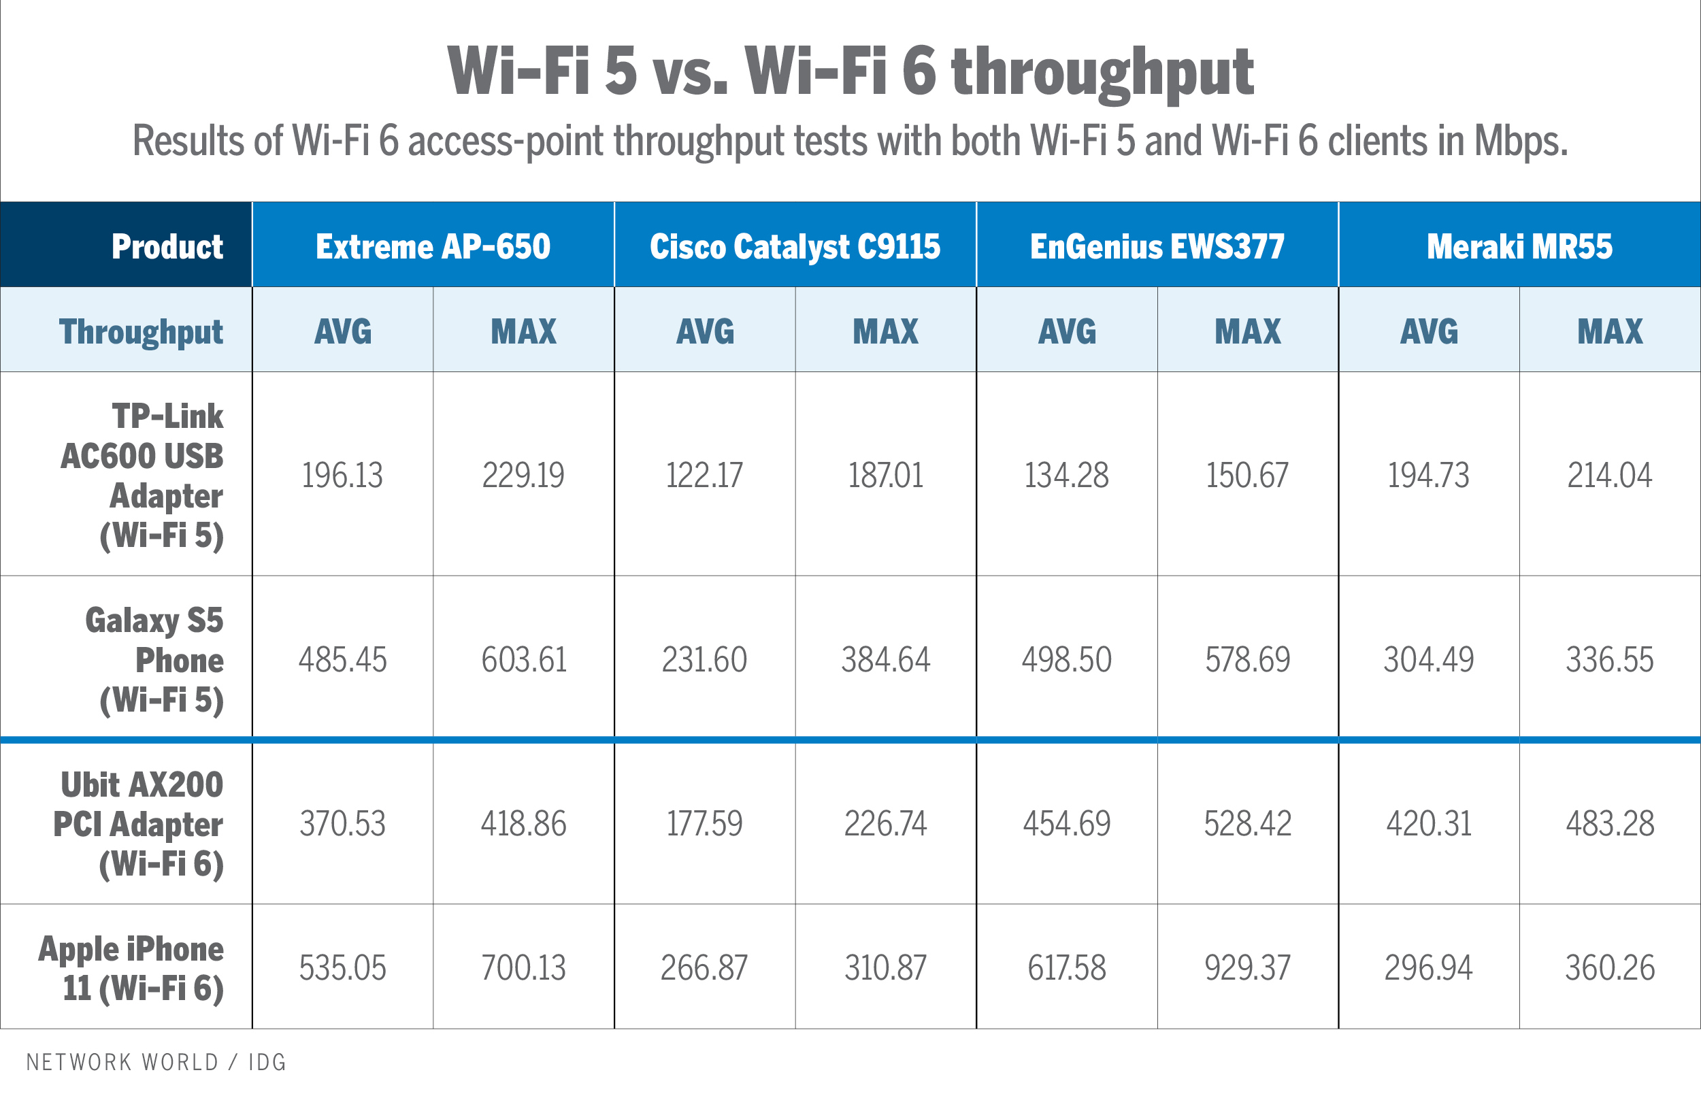
WiFi 6 jako standard
Většina nových řešení postavena na WiFi 6, poptávka po WiFi 5 již prudce klesá, důvod:
5 GHz, 80MHz, TX 17 dBm
Cca 6 m skrz dřevěné dveře
Souběžný TX/RX TCP provoz
Měření pomocí IxChariot

Slide 3
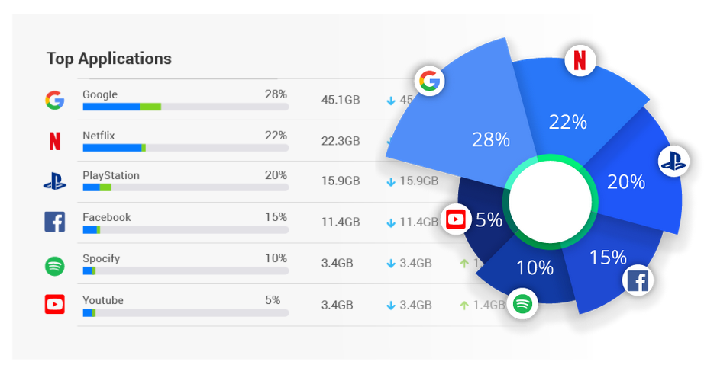
Cloud vs. On-premise
Přesun řešení od On-premise ke Cloud kontrolérům
Aktuálně EnGenius 68 % Cloud vs 32 % On-premise
Neomezený výkon a škálovatelnost
  Bez omezení počtu AP, sítí, organizací, apod.
Výpočetní výkon pro analytiku
Bezpečnost (HW i SW)
Dostupnost (typicky AWS = garance)

Slide 4



Ethernet
Gigabit Ethernet často již nestačí WiFi části přístupových bodů
  Nástup 2.5 / 5 / 10 G Ethernetu
    Switche i přístupové body
    Možno využít stávající kabelovou infrastrukturu
Pokročilé funkce EnGenius switchů
  Continuous PoE mode
  LLDP PoE watchdog
  Kompletní cloudová správa s možností výměny
  jedním kliknutím

Slide 5
EnGenius - hardware
Tri-band přístupové body včetně dedikovaného WiFi6E rádia
4x4 + 4x4 + 4x4 MU-MIMO
1148 + 2400 + 2400 Mbps = 6 Gbps
2.5/5G Ethernet port
Podpora BLE 5.2 – lokalizační data, marketingové nástroje, heatmapy
  Měření konverze, doby zaujetí, push notifikace
Dual band security rádio, real-time detekce rouge AP
Kontinuální scan spektra, hitless změna kanálu

Slide 6
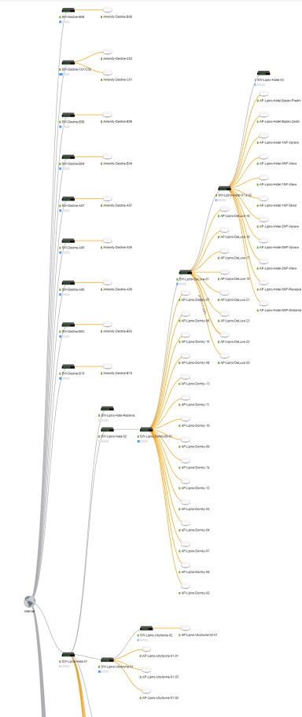
EnGenius - software
Dynamické přidělování VLAN dle hesla (myPSK)
Dynamické balancování klientů ve VLAN
Facebook WiFi
Pokročilá BCMC, MCUC optimalizace
Kompletní topologie sítě včetně cizích zařízení
  Porty, VLAN, traffic, PoE budget, atd.

Slide 7
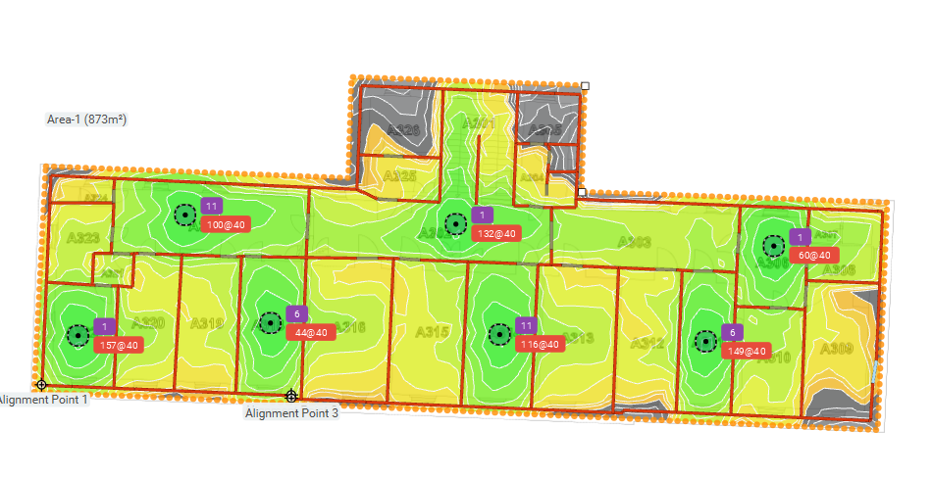
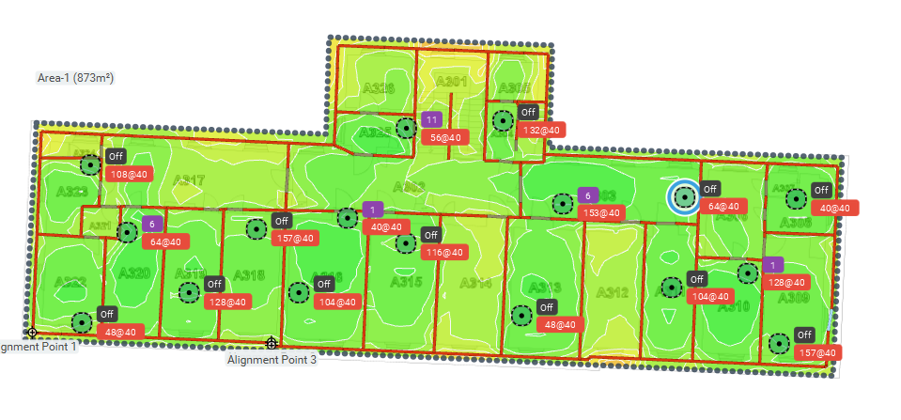
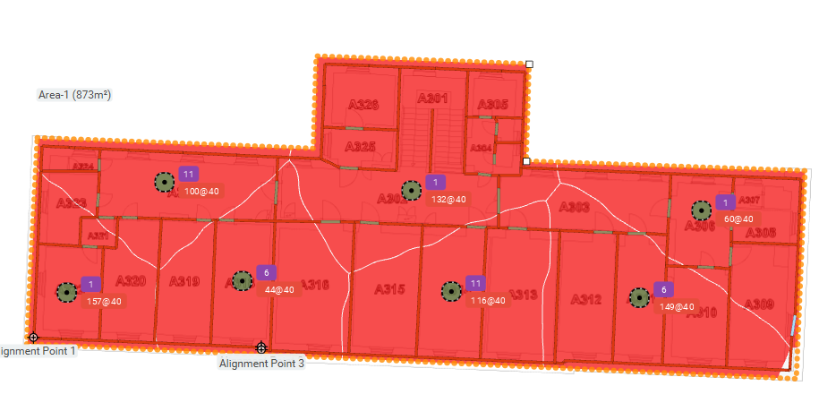
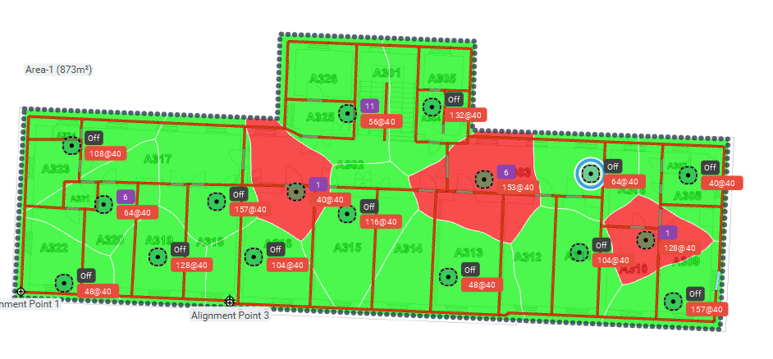
Není to jen o HW a SW
Opravdu dokážete kvalitně naplánovat síť „od ruky“?

Slide 8
Děkuji za pozornost
www.engenius.cz
www.wifidoktor.cz

